Slide 1
departamento de ciencias económicas, administrativas y de comercio
INGENIERÍA EN FINANZAS Y AUDITORIA
TESIS PREVIO A LA OBTENCIÓN DEL TÍTULO DE INGENIERA EN FINANZAS CONTADOR A PÚBLICA Y AUDITORA
TEMA: ELABORACIÓN DE ESTRATEGIAS FINANCIERAS PARA EL MEJORAMIENTO DEL ACTIVO EXIGIBLE DE LA EMPRESA CGB MONITOREO CIA. LTDA.
ESTEFANY MONSERRATH VINUEZA ERAZO
SANGOLQUÍ, MARZO 2016
Notes:
Buenas tardes

Slide 2
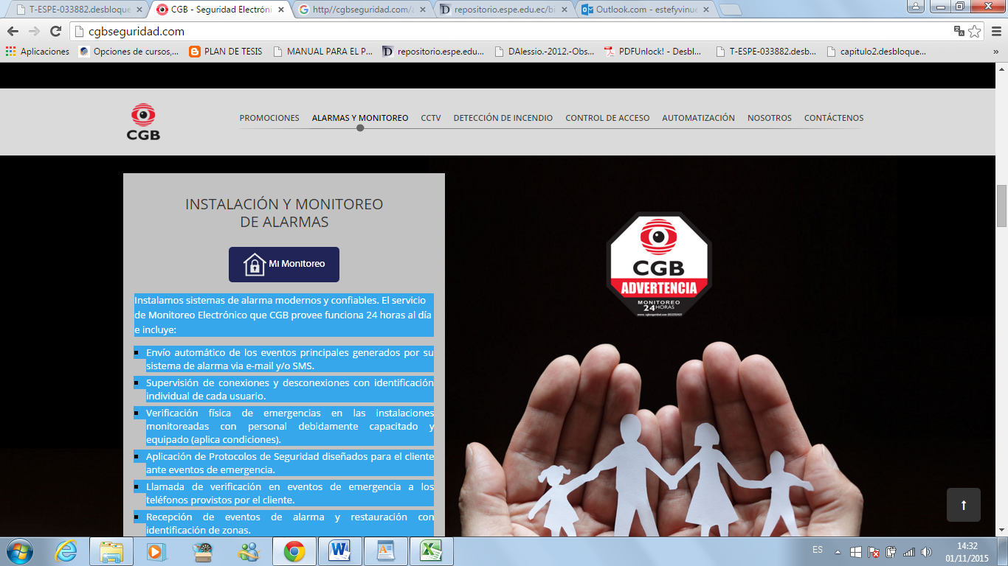
Objetivo general
Elaborar un análisis de los históricos financieros de la empresa desde el 2012 que permita la formulación estrategias financieras coherentes y oportunas para el mejoramiento del activo exigible de la empresa CGB Monitoreo Cía. Ltda., con el fin de conseguir la rentabilidad deseada por los accionistas permitiéndole a la empresa competir con éxito por el liderazgo de su rama de mercado.

Slide 3
Objetivos específicos
Definir las bases teóricas necesarias del planteamiento de estrategias financieras, dentro de una empresa.
Realizar el análisis de la situación actual del sector de empresas dedicadas a actividades similares en la ciudad de Quito con el fin de determinar oportunidades y amenazas existentes en el mercado.
Realizar el análisis de la situación organizacional interna de la compañía, con el fin de determinar las fortalezas y debilidades
Analizar los estados de situación financiera desde el 2012, para determinar cómo ha sido la evolución del activo exigible de la empresa.
Presentar estrategias financieras coherentes y adecuadas a la realidad de la empresa, que se ajusten a los requerimientos de rentabilidad empresarial, con base en los datos y los conceptos teóricos investigados.

Slide 4
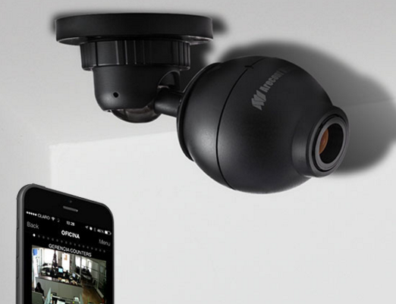
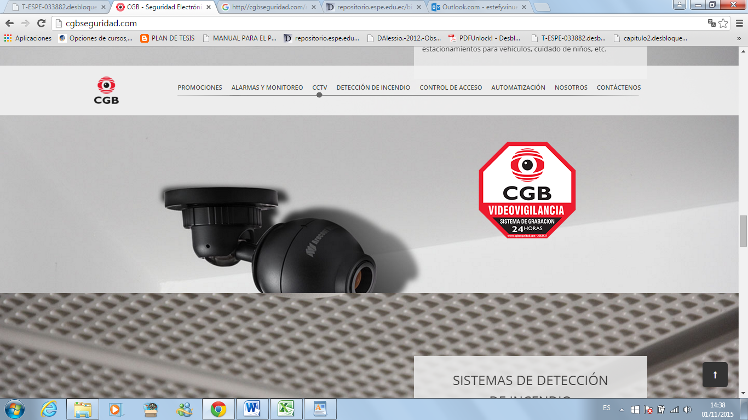
CGB CÍA. LTDA.
Fundada en 1970
Pionera en seguridad electrónica
Capital Social $14.000,00

Slide 5
La empresa cuenta con 68 colaboradores:
Cargo | Número de colaboradores
Gerencia General | 1
Área administrativa-financiera | 6
Área de Proyectos y operativa | 16
Monitoreo | 25
Ventas | 5
Contabilidad | 10
Talento humano | 3
Auxiliares de servicios | 2
Total | 68

Slide 6
ANÁLISIS EXTERNO – OPORTUNIDADES
El Plan Nacional del Buen Vivir ya que comparte la visión que tiene la compañía de brindar a los pobladores la seguridad que merecen.
El cambio de la matriz productiva, ya que se apoyará a las empresas del sector privado.
Las hidroeléctricas las cuales generarán un ahorro de USD 750 millones en la importación de combustibles.
La tecnología ya que se puede acceder al desarrollo tecnológico de los productos creados en el país.
La delincuencia, los ciudadanos van a querer proteger sus bienes con los servicios que presta la empresa, lo que le generaría a la empresa una posibilidad de captar más clientes
Notes:
Consolidar la transformación de la justicia y fortalecer la seguridad integral, en estricto respeto a los derechos humanos

Slide 7
ANÁLISIS EXTERNO – AMENAZAS
El entorno legal y político del país, ya que los impuestos, tasas y contribuciones que deben pagarse ascienden a un alto porcentaje que la empresa debe asumir.
La tasa de inflación fluctuante sube los costos del servicio
La deuda externa pues el gobierno para cubrirla deberá crear nuevos impuestos o políticas fiscales
El desempleo ya que la empresa puede perder clientes potenciales.
La competencia sin duda representa una amenaza para la empresa ya que existen empresas multinacionales

Slide 8
ANÁLISIS INTERNO – FORTALEZAS
Los proveedores, muy responsables en la entrega de mercadería y siempre están innovando en sus productos.
Los clientes ya que las empresas privadas con las que trabaja son empresas grandes que cuentan con la capacidad de afrontar sus pagos
Fidelidad de los clientes
Servicio innovador y atractivo
Equipo profesional, competente y confiable.

Slide 9
ANÁLISIS INTERNO – DEBILIDADES
Las normas de venta y cobranzas son muy flexibles, lo que le esta ocasionando a la empresa problemas en la recuperación de cartera.
No existe una política de crédito y cobranzas establecida.
Escasa publicidad y propaganda de la empresa
Altos gastos administrativos
Desperdicio de los materiales para brindar el servicio

Slide 10
FUERZAS DE PORTER
COMPETIDORES POTENCIALES
PROVEEDORES
COMPETIDORES ENTRANTES EN EL SECTOR
COMPRADORES
SUSTITUTOS

Slide 11
PROCESO DE VENTAS CGB CÍA. LTDA.
ENTRADA
SALIDA
PROCESO
* Selección del cliente potencial
* Contacto con el cliente
* Visita previa
* Establece forma de pago
* Sugerencias y preventa
Venta
(Asesores Comerciales)
*Instalación de los equipos de seguridad
* Capacitación al cliente sobre el uso de los equipos
*Activación de los equipos seguridad.

Slide 12
PROCESO DE CRÉDITO Y COBRANZAS CGB CÍA. LTDA.
ENTRADA
SALIDA
PROCESO
*Revisión y comprobación de los datos del cliente
* Establece el tiempo de crédito
* Establece plazo de pago para el servicio de monitoreo.
Crédito
(Asistentes de crédito)
*Ubica a los clientes cuyos plazos ya han vencido.
* Gestión de cobranzas.
* A la negativa de cancelación de la deuda, se suspende el servicio.

Slide 13
ANÁLISIS FINANCIERO

Slide 14
ANÁLISIS FINANCIERO

Slide 15
ANÁLISIS FINANCIERO – BALANCE GENERAL

Slide 16
ANÁLISIS FINANCIERO – ESTADO DE RESULTADOS

Slide 17
ANÁLISIS FINANCIERO – INDICADORES FINANCIEROS
RAZONES DE ACTIVIDAD
Rotación cuentas por cobrar
Plazo medio de cobros

Slide 18
ANÁLISIS FINANCIERO
Rotación cuentas por pagar CGB Monitoreo Cía. Ltda.
Plazo medio de pagos CGB Monitoreo Cía. Ltda.

Slide 19
ANÁLISIS FINANCIERO – RAZONES DE ENDEUDAMIENTO

Slide 20
ANÁLISIS FINANCIERO – RAZONES DE RENTABILIDAD

Slide 21
ESTRATEGIAS DE MEJORAMIENTO DEL ACTIVO EXIGIBLE

Slide 22
N. | DEBILIDAD | ESTRATEGIA | ACTIVIDAD | META
1 | Plazo medio de cobros de 55 días. | -Ofrecer descuentos, cerrar la cartera vencida. | -Ofrecer un descuento del 3% a los clientes que cancelen la totalidad de su cartera vencida. -Ofrecer un descuento del 2% por pronto pago de la deuda. -Contratar una empresa que recupere la cartera vencida por una comisión del 3% de la recuperación Elaborar una política de crédito para el correcto otorgamiento. | -Reducir el 20% la cartera de crédito en un lapso de 3 años. -Reducir el plazo medio de cobros a 40 días. -Disminuir las cuentas por cobrar a empresas relacionadas del 7% al 2%
2 | Bajo volumen de ventas | -Elaborar un plan de marketing y ventas | -Ofrecer a los clientes promociones de servicios y productos -Realizar campañas publicitarias dar a conocer la empresa y captar clientes potenciales | -Aumentar un 25% el volumen de ventas en un lapso de 3 años.
3 | Gastos del 56% y costos del 42% de las ventas | -Disminuir los costos con los proveedores. -Aprovechar los recursos de la empresa | -Buscar proveedores que ofrezcan la misma calidad en los materiales a mejores precios, comprar al mayoreo. -Diseñar un plan de uso eficaz de los recursos que posee la empresa, y aprovechamiento del talento humano. | -Disminuir el 3% del costo de ventas, en un lapso de 3 años. -Disminuir los gastos en un 10%, en un lapso de 3 años.
4 | Endeudamiento del 73% | -Cancelar las deudas de forma oportuna conforme con el convenio establecido con los acreedores. | - Realizar un flujo de pagos de manera semanal para presupuestar los pagos que se vencen, de manera que no se generen costos financieros por demoras en los pagos, ni se tengan problemas con los proveedores | -Reducir el plazo medio de pagos a 70 días, en un lapso de 3 años. - Cancelar el 40% de los créditos con empresas relacionadas

Slide 23
ESTRATEGIAS ACTIVO EXIGIBLE
POLÍTICA DE CRÉDITO
POLÍTICA DE COBRANZAS
Variables | Cambios | Efecto
Volumen de ventas | Incrementa | Positivo
Plazo medio de cobro | Incrementa | Negativo
Gastos en cuentas incobrables | Disminuye | Positivo
Variables | Cambios | Efecto
Volumen de ventas | Mantiene o disminuye
Plazo medio de cobro | Disminuye | Positivo
Gastos en cuentas incobrables | Disminuye | Positivo
Gastos de cobranzas | Incrementa | Negativo

Slide 24
ESTRATEGIAS ACTIVO EXIGIBLE

Slide 25





ESTRETAGIAS DE RENTABILIDAD
PUBLICIDAD
REDUCIR COSTOS

Slide 26
PROYECCIÓN ESTADO DE RESULTADOS

Slide 28

ESTRATEGIAS PARA EL ENDEUDAMIENTO

Slide 29
MÉTODO DUPONT

Slide 30
CONCLUSIONES
CGB Monitoreo Cía. Ltda., es una empresa de origen familiar, especializada en sistemas de seguridad electrónica innovadores y de alta tecnología, posee un gran equipo de trabajo, tanto técnico como administrativo, mismo que le ha permitido alcanzar una amplia trayectoria en el ámbito de la seguridad electrónica.
El estudio de factores internos y externos que se realizó en el capítulo dos, permitió determinar oportunidades en el medio en que se encuentra la empresa y aprovecharlas para mitigar las amenazas, una de estas fue tasa creciente de inflación, que se la contrarresto con el buscar proveedores que puedan brindar la misma calidad en los productos pero a un costo un poco más bajo aspecto que en los resultados finales le permitió ahorrar el 1% del costo de ventas.

Slide 31
Una de las debilidades encontradas en CGB Monitoreo Cía. Ltda., es el alto plazo para recuperar el efectivo, la propuesta para disminuir este indicador fue implementar una política de crédito y cobranzas, descuentos por pronto pago y descuento por el pago total de la cartera vencida, contratación de una empresa de cobranzas para la recuperación de las cuentas de difícil cobro.
Aplicar las estrategias financieras es factible para CGB Monitoreo Cía. Ltda., ya que le producirían un mejoramiento en el activo exigible, a través de la reducción del plazo medio de cobros a 40 días.
El activo exigible por la aplicación de las estrategias pasa de representar el 30% del total de los activos en el 2014, a representar el 22% en el 2017, esto se producirá por la correcta aplicación de la política de crédito y cobranzas.

Slide 32
RECOMENDACIONES
Aprovechar al máximo las oportunidades brindadas por el país, como es el caso de los altos índices de inseguridad ya que esto, a pesar de ser malo para en el ámbito social, para la empresa resulta ser muy bueno, ya que a más inseguridad más potenciales clientes se puede obtener
No reducir la calidad en los materiales necesarios para la prestación del servicio, ya que la empresa se ha caracterizado siempre por la calidad de sus productos y servicio.
Separar las cuentas y gastos personales de los accionistas de la empresa, ya que los gastos de representación son muy elevados y en su mayoría se deben a que las cuentas personales se las pagan con los recursos de la empresa.

Slide 33


